Slide 1



Slide 2
ESTRATÉGIAS PARA PRODUTOS EM IA
DESENVOLVER PRODUTOS BASEADOS EM IA EXIGE UMA ABORDAGEM ESTRATÉGICA QUE ALINHA TECNOLOGIA E OBJETIVOS DE NEGÓCIO.
A CRIAÇÃO DE VALOR COMEÇA COM UMA VISÃO CLARA DO PROBLEMA A SER RESOLVIDO, GARANTINDO QUE A IA TRAGA SOLUÇÕES IMPACTANTES E MENSURÁVEIS.
A PROTOTIPAGEM RÁPIDA É ESSENCIAL PARA VALIDAR IDEIAS E AJUSTAR O DESENVOLVIMENTO DE FORMA ÁGIL.
ALÉM DISSO, É CRUCIAL PROMOVER A ADOÇÃO DO PRODUTO E GERENCIAR RISCOS, COMO VIÉS E QUESTÕES ÉTICAS, GARANTINDO QUE A INOVAÇÃO SEJA SEGURA, EFICIENTE E ALINHADA COM OS OBJETIVOS EMPRESARIAIS.

Slide 3
DESBLOQUEIE O PODER DA IA E TRANSFORME SUAS IDEIAS EM SOLUÇÕES INOVADORAS. ESTÁ PRONTO PARA DAR O PRÓXIMO PASSO?
LEVE SEU PRODUTO AO PRÓXIMO NÍVEL COM INTELIGÊNCIA ARTIFICIAL.

Slide 4
O PAPEL DA PROTOTIPAGEM EM PRODUTOS DE IA
A prototipagem é um passo essencial no desenvolvimento de produtos baseados em IA. Ela permite validar rapidamente ideias, testar hipóteses e ajustar soluções antes de escalar para a produção.
Diferente de produtos tradicionais, a prototipagem em IA ajuda a lidar com a incerteza, garantindo que o modelo de IA atenda aos requisitos de negócio e traga valor real.
Ao experimentar de forma ágil, é possível identificar o potencial da IA, minimizar riscos e alinhar as expectativas dos stakeholders com os resultados obtidos, acelerando a inovação e a adoção de novas tecnologias.

Slide 5
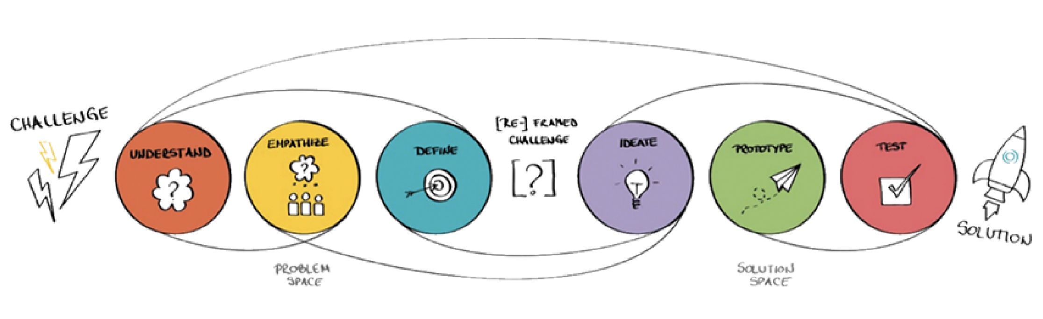
O PAPEL DA PROTOTIPAGEM EM PRODUTOS DE IA
https://medium.com/mvnadv/design-thinking-is-not-new-but-essential-for-human-centered-ai-fe31f6f373ee

Slide 6
DEFINIÇÃO CLARA DO PROBLEMA
Para o sucesso de qualquer produto em IA, é crucial começar com uma definição clara do problema que a solução irá abordar.
Identificar a oportunidade certa para aplicar IA envolve entender profundamente o desafio de negócio e como a tecnologia pode gerar valor.
A pergunta principal é: qual impacto a IA terá no problema? Isso inclui conectar o uso da IA a objetivos estratégicos, como aumento de eficiência, redução de custos ou criação de novos produtos.
Uma definição bem estruturada garante que o desenvolvimento do protótipo esteja focado nas metas certas, orientando o projeto rumo ao sucesso.

Slide 7
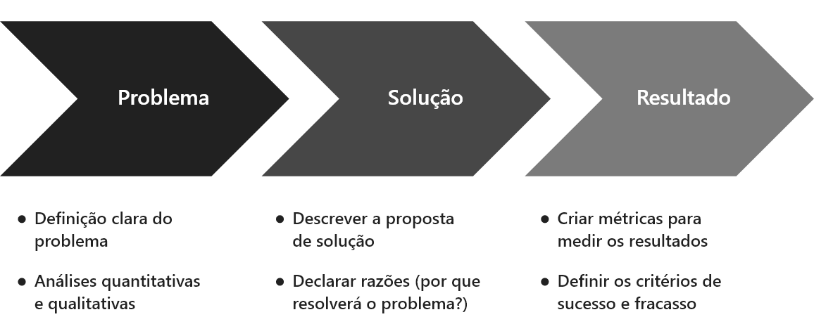
DEFINIÇÃO CLARA DO PROBLEMA
https://brasil.uxdesign.cc/processo-de-solu%C3%A7%C3%A3o-hip%C3%B3teses-229decc0d0fd

Slide 8
SELEÇÃO E GOVERNANÇA DE DADOS
Dados de qualidade são a base de qualquer solução de IA bem-sucedida. A seleção cuidadosa dos dados certos para o protótipo é fundamental para garantir que o modelo seja treinado e validado de forma eficaz.
É necessário definir quais fontes de dados são relevantes para o problema e avaliar a qualidade desses dados, considerando volume, veracidade e variedade.
Além disso, é crucial assegurar que as práticas de governança e conformidade regulatória, como a privacidade de dados, sejam seguidas.
Dados bem estruturados garantem que o protótipo tenha uma base sólida para gerar resultados precisos e confiáveis.

Slide 9
ESCOLHA DAS TÉCNICAS E MODELOS ADEQUADOS
A seleção do modelo de IA certo é um passo crítico na prototipagem. É necessário avaliar se o problema exige um modelo preditivo (como classificação ou regressão) ou um modelo generativo (para criação de texto, imagem, etc.).
Decidir entre usar modelos prontos (pré-treinados) ou treinar um modelo do zero depende da complexidade do problema e da disponibilidade de dados.
Utilizar frameworks como TensorFlow ou PyTorch pode acelerar o processo. A escolha do modelo impacta diretamente a eficiência, os resultados iniciais e o tempo necessário para validar a solução.

Slide 10
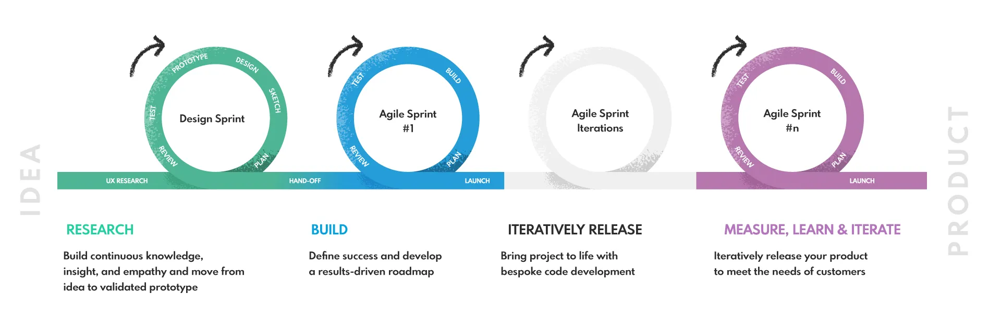
ITERAÇÃO E EXPERIMENTAÇÃO RÁPIDA – AGILE PARA IA
https://nexocode.com/blog/posts/agile-ai-project-management/
Notes:
A iteração rápida e a experimentação são fundamentais na prototipagem de produtos em IA. A abordagem do MVP (Minimum Viable Product) permite que equipes comecem com soluções simples, testem hipóteses e coletem feedback rapidamente.
Esse ciclo ágil de desenvolvimento facilita ajustes contínuos, garantindo que o produto evolua com base em resultados reais e necessidades dos usuários.
Ferramentas como Jupyter Notebooks e Google Colab ajudam a acelerar o processo de experimentação.
A colaboração constante com stakeholders durante as iterações assegura que a direção do protótipo esteja alinhada com as expectativas e objetivos de negócio.

Slide 11
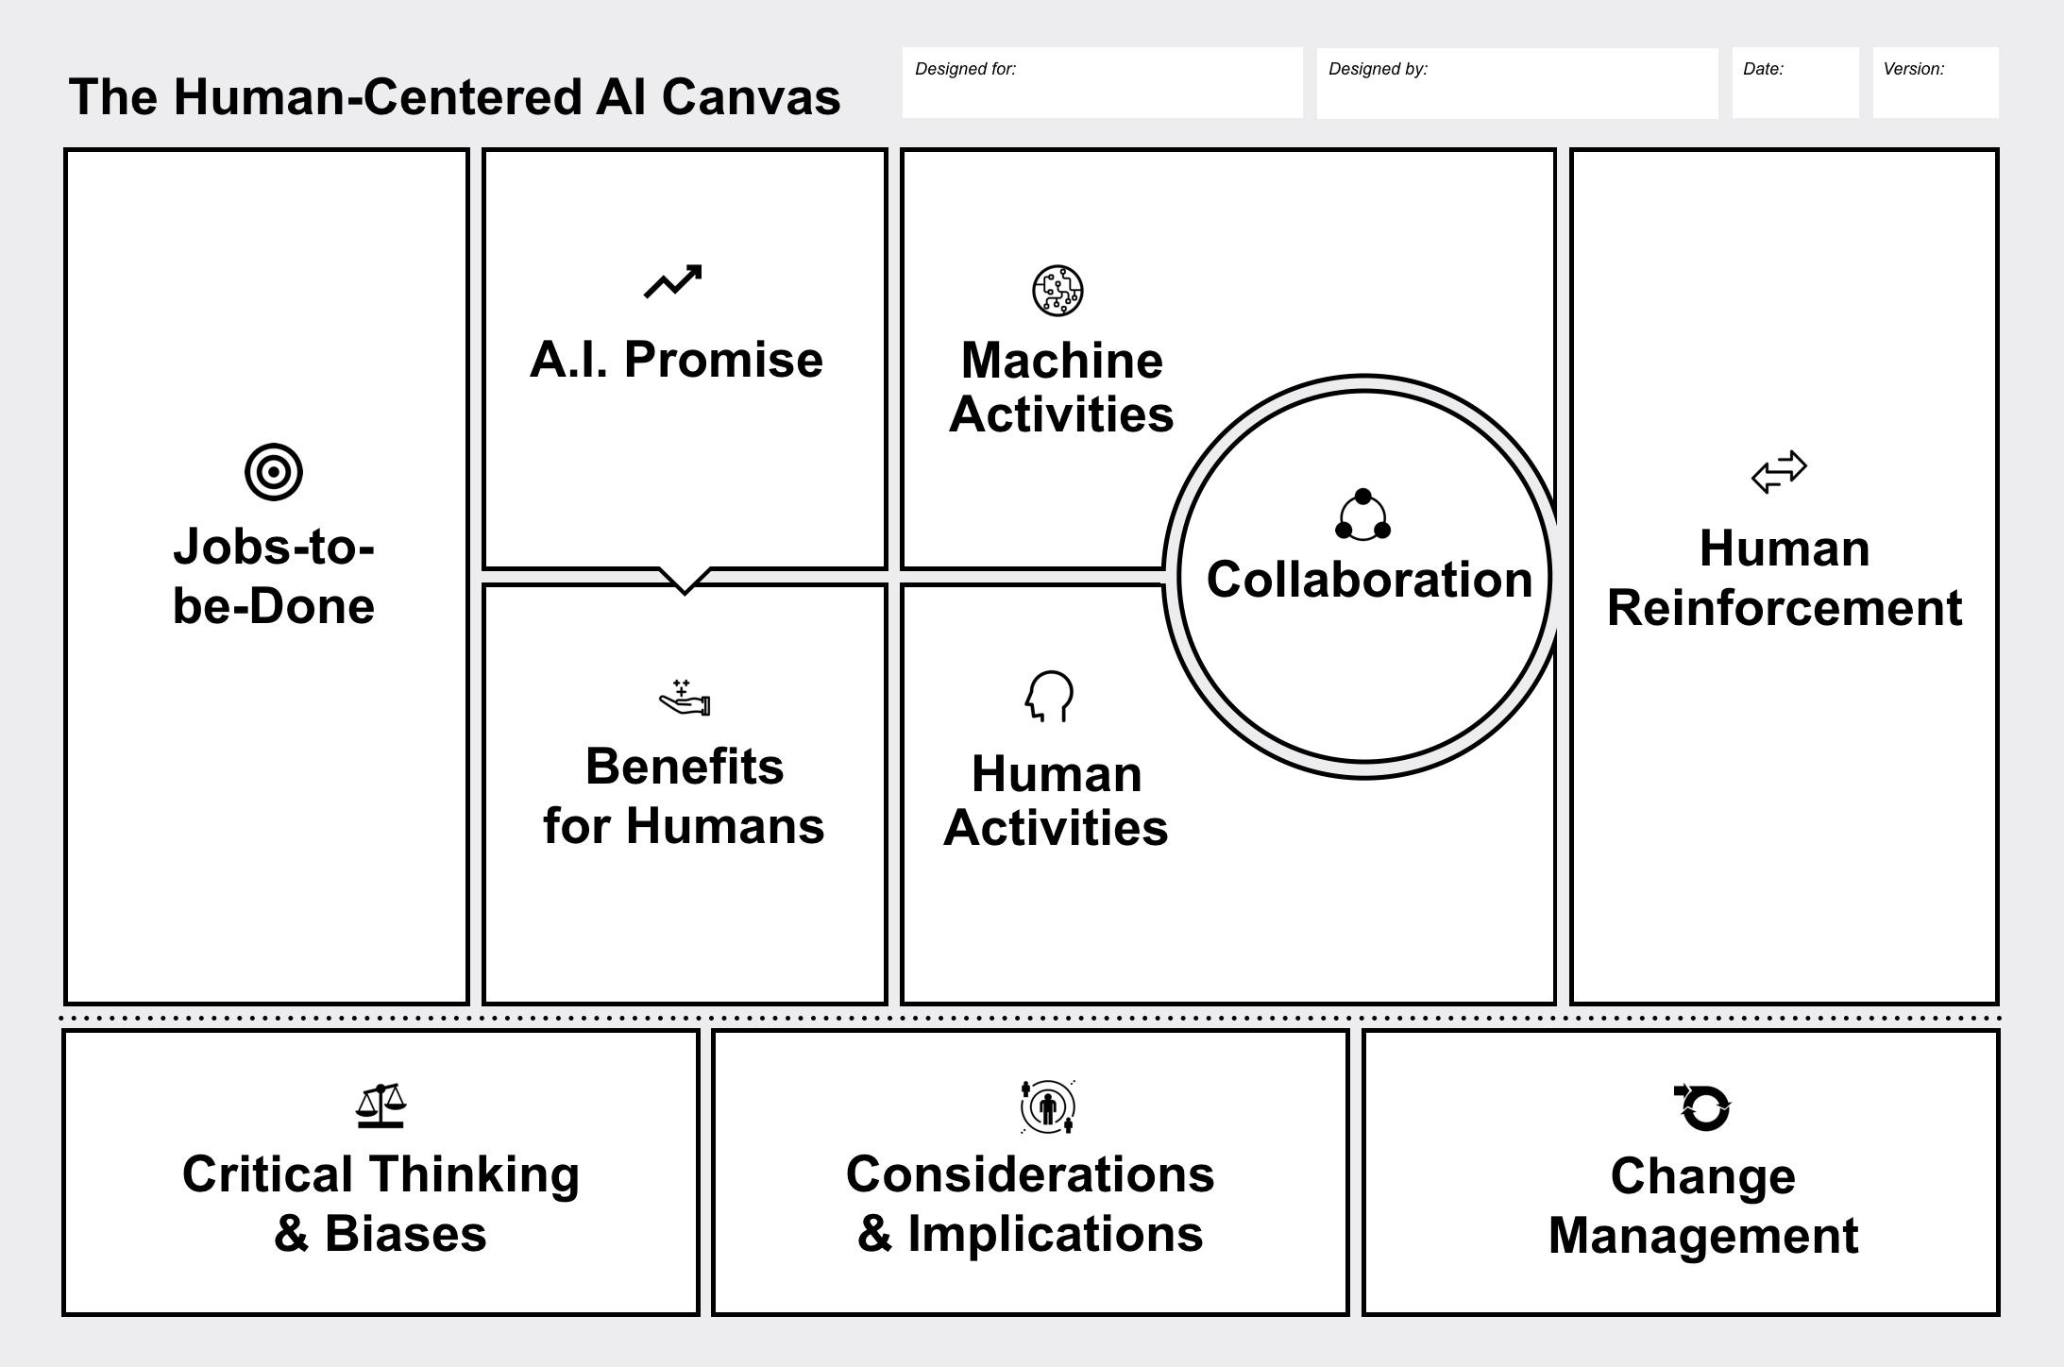
ITERAÇÃO E EXPERIMENTAÇÃO RÁPIDA – HUMAN CENTERED AI
https://www.four.co.uk/introducing-the-human-centred-ai-canvas/

Slide 12
PONTOS CHAVE
Defina o Problema: Entenda claramente o desafio a ser resolvido.
Dados de Qualidade: Selecione e utilize dados relevantes e precisos.
Escolha do Modelo: Utilize o modelo de IA adequado para o problema.
Iteração Ágil: Aplique o ciclo MVP para testar e ajustar rapidamente.
Validação e Testes: Realize testes rigorosos e colete métricas de desempenho.
Escalabilidade: Planeje a infraestrutura para suportar crescimento.
Ética e Governança: Integre práticas éticas e transparência.
Human-Centered AI: Priorize as necessidades e experiências dos usuários.
Aprendizado Contínuo: Monitore e melhore continuamente após o lançamento.

Slide 13
OBRIGADO!

